Slide 1

Sunkiojo, 120 mm minosvaidžio minos greičio matuoklio sukūrimas
LIETUVOS KARIUOMENĖS MOKYMO IR DOKTRINŲ VALDYBOS VADOVYBĖS KARYBOS INSTITUTAS
Mjr. Donatas PALAVENIS
KI Karo teorijos skyriaus vyriausiasis specialistas
KATT: 24 897, +370 706 84897 donatas.palavenis@mil.lt

Slide 2

Kam to reikia?
Sunkieji 120 mm minosvaidžiai (toliau – SM) turi didelę reikšmę kariuomenės padalinių veiksmams.
SM minos maksimalaus greičio matavimas vamzdžio žiotyse gali ženkliai padidinti SM efektyvumą t. y. šūvio tikslumą ir sumažinti reikiamos amunicijos kiekį tikslui pasiekti.
Didelis kiekis rinkoje „seniai pagamintų“ 120 mm. platformų. Poreikis modernizuoti skaičiavimų sistemas, kad pagerinti taiklumą.
Didelis komercializavimo potencialas.

Slide 3
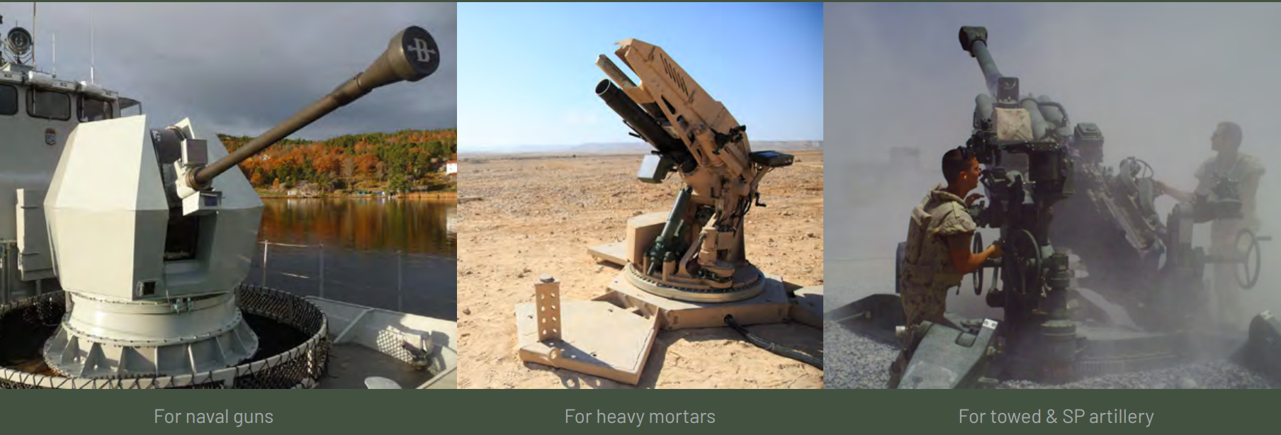
Tikslas
Sunkiojo (120 mm kalibro) minosvaidžio minos greičio matuoklio, kurio paskirtis būtų operatyviai (kiekvieno šūvio metu) išmatuoti maksimalų minos greitį vamzdžio žiotyse (angl. muzzle velocity), sukūrimas.
Šaltinis: https://weibelradars.com/

Slide 4
Pagrindiniai funkciniai reikalavimai (1/2)
Matuoklis turi būti nešiojamas (1 žmogaus);
Matuoklio (įskaitant jutiklių montavimo įtaisą, elektroninę sistemą ir valdymo pultą) komplekto svoris – iki 10 kg., o komplekto transportavimo dėžės išmatavimai nedidesni kaip 20×20×60 cm;
Skirtas matuoti SM minos greitį nuo 80 m/s iki 350 m/s;
Nepertraukiamas įrangos veikimo laikas – ne mažiau kaip 30 min.;
Turi perduoti matavimo rezultatą į valdymo pulto vaizduoklį;
Turi turėti autonominį komercinių baterijų (pvz. AA ar AAA tipo) maitinimą ir / arba būti pakraunamas per USB Type C jungtį;
Matuoklio montavimas bei išmontavimas turi užtrukti ne ilgiau 1 min. ir būti atliekamas vieno asmens;
Matuoklis neturi spinduliuoti elektromagnetinių bangų didesniu nei 1 m. atstumu, lyginant su natūraliu aplinkos fonu;
Matuoklis turi būti elektromagnetiškai suderintas su artimoje aplinkoje naudojamais elektromagnetinių bangų šaltiniais.

Slide 5
Pagrindiniai funkciniai reikalavimai (2/2)
Matuoklis turi veikti SM šaudant su slopintuvu ar be jo (gali turėti atskiras modifikacijas);
Matuoklis gali būti uždedamas arba nuimamas, tam kad būtų patogiau transportuoti ir naudojamas ne tik kalibravimui, bet ir operatyviniam naudojimui mūšio lauke;
Matuoklio jutikliai turi atlaikyti parako užtaiso slėgį (angl. stress of the smoke charge), veikti pastovios temperatūros ruože nuo -20 Cº iki +85 Cº. Jutiklių elektronika ir skaitmeninės analizės bei duomenų atvaizdavimo sistema turi būti atspari vandeniui, veikti temperatūros ruože nuo -20 Cº iki +85 Cº ir atlaikyti 150dB impulsinį garso signalą;
Matuoklio tvirtinimo prie vamzdžio įtaisas turėtų būti pritaikytas konkrečiam kalibrui ir vamzdžio konstrukcijai, bet galimas ir universalus variantas. Jutiklių tipas ir elektroninė duomenų apdorojimo ir atvaizdavimo sistema visiems minosvaidžių tipams turėtų būti ta pati.
Pareiškėjai kviečiami siūlyti papildomas ar geresnes funkcijas.

Slide 6
Projekto įgyvendinimo etapai
I etapas:
  Atlikti techninių galimybių studiją ir detaliai aprašyti SM minos greičio matuoklio koncepciją (parametrai, elektroninė dalis, tiekėjai, įvertinti gamybai Lietuvoje reikalingų resursų poreikį, kt.), atsižvelgiant į šios techninės užduoties 5 punkte išvardintus minimalius reikalavimus;
  Uždavinio atlikimo trukmė – iki 3 mėn.;
  Pasiektas MTEP etapas – 3 (koncepcijos įgyvendinamumo įrodymas / patvirtinimas).
II etapas:
  Pagaminti SM minos greičio matuoklio maketą pagal I etapo rezultatus;
  Uždavinio atlikimo trukmė – iki 6 mėn.;
  Pasiektas MTEP etapas – 5 (maketo patikrinimas imituojant realias sąlygas).
III etapas:
  Sukurti SM minos greičio matuoklio prototipą pagal II etapo rezultatus;
  SM minos greičio matuoklio prototipo veikimą išbandyti realioje veikimo aplinkoje;
  Uždavinio atlikimo trukmė – iki 6 mėn.;
  Pasiektas MTEP etapas – 7 (prototipo (bandomosios versijos) demonstravimas).

Slide 7

Pristatymo pabaiga
Dėkui už dėmesį
Mjr. Donatas PALAVENIS
KI Karo teorijos skyriaus vyriausiasis specialistas
KATT: 24 897, +370 706 84897 donatas.palavenis@mil.lt

